Slide 1
an Meetings und Veranstaltungen
digital und real
→ Vorlagen für Präsentationen
Notes:
Worum geht’s?
Regelmässiges Aufstehen hat einen unmittelbar positiven Effekt auf die Gesundheit.
Studien zeigen, dass langandauerndes Sitzen ohne Unterbrechung ein eigenständiger Risikofaktor für die Gesundheit ist. Je länger und je mehr Zeit wir am Tag sitzend verbringen, desto grösser ist das Risiko für nichtübertragbare Krankheiten wie Herz-Kreislauf-Erkrankungen, Übergewicht, Diabetes und Krebs.
Aufstehen ist leicht gemacht, hat eine grosse Wirkung und kann einfach in den Tagesablauf integriert werden, auch an Meetings und Veranstaltungen.

Slide 2
Aufstehen – an Meetings und Veranstaltungen
Ist es Ihnen wichtig, die Aufmerksamkeit Ihrer ZuhörerInnen an digitalen oder realen Sitzungen und Veranstaltungen nicht nur zu gewinnen, sondern auch aufrechtzuerhalten?
Liegt Ihnen zudem Ihre Gesundheit und die Ihrer Mitarbeitenden am Herzen? Dann gibt es einen einfachen Trick, mit dem Sie viel bewirken können:
Aufstehen heisst das Zauberwort! Ermuntern Sie Ihre ZuhörerInnen/ MitarbeiterInnen/ KonferenzteilnehmerInnen lange sitzende Phasen regelmässig zu unterbrechen, zwischendurch aufzustehen und sich zu bewegen!
Denn jede Bewegung zählt und wirkt sich positiv auf die Gesundheit aus.
Notes:
Aufstehen an Sitzungen / Meetings und Veranstaltungen
Achten Sie während der Sitzung oder der Veranstaltung – ob digital oder vor Ort – auf genügend Bewegungspausen und Möglichkeiten um regelmässig aufzustehen. Weisen Sie Ihre ZuhörerInnen aktiv darauf hin, sitzende Phasen regelmässig zu unterbrechen und aufzustehen.
Ein Beispiel:
«Sehr geehrte Damen und Herren,
wir möchten Sie dazu auffordern aufzustehen! Um sich und Ihrer Gesundheit etwas Gutes zu tun, möchten wir Sie dazu ermuntern, während den nächsten xy Minuten des Vortrags stehen zu bleiben. Wir stellen Ihnen hierfür feste Schreibunterlagen / Stehtische zur Verfügung, so dass Sie sich trotzdem Notizen machen können. Selbstverständlich können Sie sich auch wieder hinsetzen, während der gesamten Vortragszeit sitzen bleiben oder zwischendurch aufstehen.»

Slide 3
JEDE BEWEGUNG ZÄHLT!
Aufstehen ist leicht gemacht und hat eine grosse Wirkung, denn regelmässiges Unterbrechen von sitzenden Phasen fördert nicht nur die Gesundheit, sondern auch die Konzentration und die Aufmerksamkeit.
Ob an digitalen oder realen Veranstaltungen und Sitzungen – fordern/ermuntern Sie Ihre Zuhörerinnen und Zuhörer aktiv dazu auf, zwischendurch aufzustehen!
So geht‘s: Als Erinnerungshilfe und zur Anregung können Sie – je nach Anlass – eine oder mehrere der folgenden Folien kopieren und in Ihre Präsentation einfügen.
Weitere Informationen und Materialien zum Thema wie z.B. ein Poster finden Sie auf www.bag.admin.ch/auf-stehen
Notes:
Aufstehen an Sitzungen / Meetings und Veranstaltungen
Es konnte gezeigt werden, dass eine aktive Aufforderung der ZuhörerInnen während Tagungen und Präsentationen stehen zu bleiben – mit der damit verbundenen Botschaft, dass sich dies positiv auf ihre Gesundheit auswirkt – dazu geführt hat, dass mehr Personen stehen bleiben oder während der Veranstaltung aufstehen.
Quelle: Lang, J. J., McNeil, J., Tremblay, M. S., & Saunders, T. J. (2015). Sit less, stand more: A randomized point-of-decision prompt intervention to reduce sedentary time. Preventive Medicine.

Slide 4
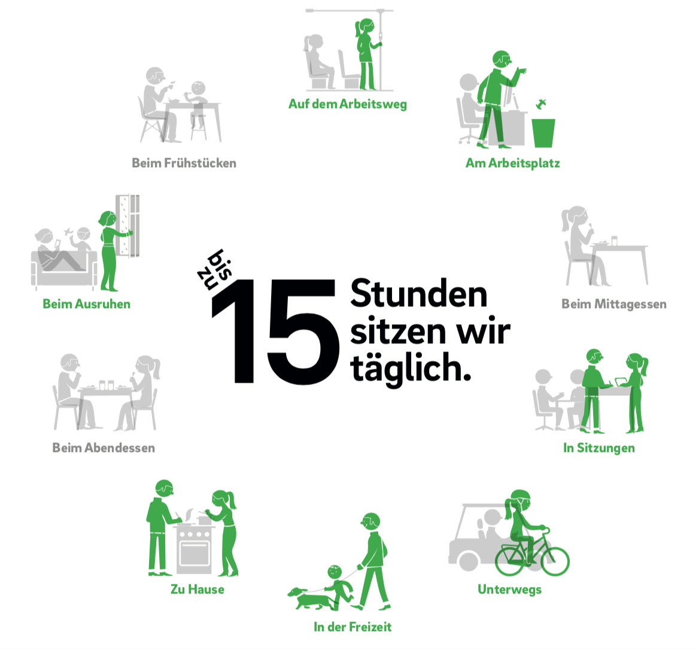
Notes:
Hintergrund
Keine Zeit für Sport? Bewegung lässt sich einfach in den Alltag einbauen: Wege zur Arbeit, zum Einkaufen, zu privaten Terminen etc. nutzen und zu Fuss, mit dem Velo, dem Skateboard oder Trotinett gehen.
Entscheidend ist, während des ganzen Tages immer wieder aufzustehen und langandauerndes Sitzen häufig zu unterbrechen: Unterwegs, bei der Arbeit, in der Schule, der Freizeit und zu Hause. Mit geringem Aufwand lässt sich so viel bewirken und die Gesundheit fördern!
Aufstehen ist leicht gemacht, hat eine grosse Wirkung und kann einfach in den Tagesablauf integriert werden.
Die Schweizer Bevölkerung sitzt durchschnittlich 5,5 Stunden pro Tag. Die Erwerbstätigen sitzen dabei mit 5,8 Stunden länger als die nicht Erwerbtätigen (4,9 Stunden). Über 18,6 Prozent der Schweizer Bevölkerung sitzen pro Tag sogar länger als 8,5 Stunden und manche verbringen sogar bis zu 15 Stunden pro Tag sitzend oder ruhend.

Slide 5
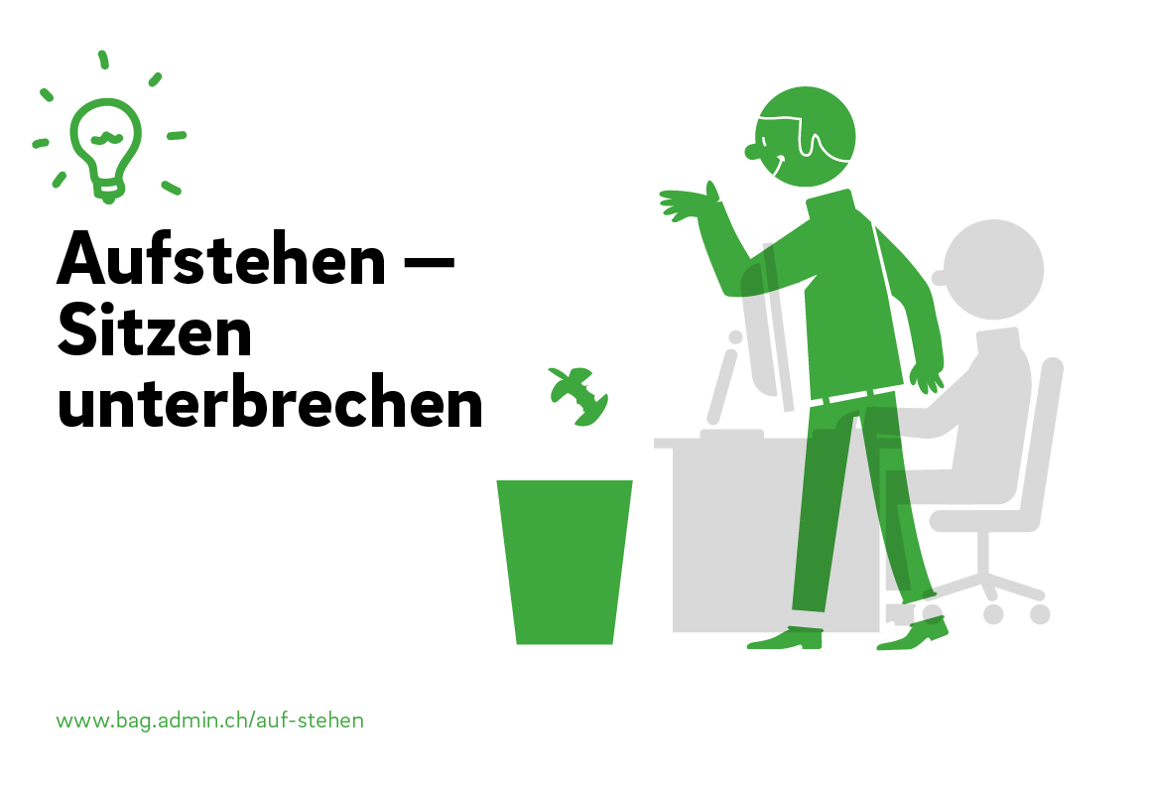
Notes:
Sitzen unterbrechen
Aufstehen und langandauerndes Sitzen regelmässig zu unterbrechen, fördert nicht nur die Gesundheit, sondern auch die Konzentration und die Aufmerksamkeit.
Tricks: Drucker, Papierkorb und Telefon ausser Reichweite platzieren; klingelt das Telefon >> aufstehen und im Stehen telefonieren!

Slide 6
Notes:
Pausen fördern die Konzentration
Tipp: Diese Folie als Ankündigung für die Pause in die Präsentation einfügen und zum Aufstehen und Bewegen auffordern.
Am Arbeitsplatz Sitzen regelmässig unterbrechen und bewegte oder stehende Pausen einlegen und Besprechungen im Stehen oder Gehen führen.
Während Online-Meetings die TeilnehmerInnen aktiv dazu auffordern zwischendurch aufzustehen und sich in der Pause zu bewegen und z.B. ein Glas Wasser zu holen.
Beispiel für eine angeleitete bewegte Pause:
Suva Flow Vielsitzende: Flow Vielsitzer und Warm-up (suva.ch) (D, F, I verfügbar, https://www.suva.ch/fr-CH/material/Filme/flow-vielsitzer-und-warm-up)

Slide 7
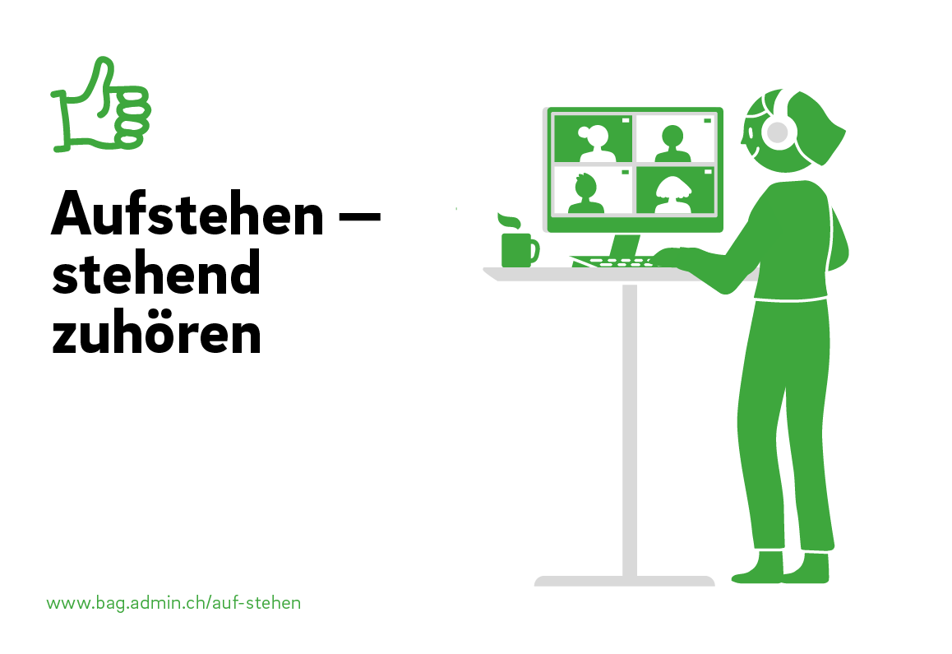
Notes:
Stehend zuhören
Sitzposition verändern oder abwechselnd im Sitzen und im Stehen arbeiten bzw. an Online-Sitzungen teilnehmen.
Einseitige Körperhaltungen und Fehlbelastungen vermeiden: gute Ergonomie und Unterstützung zur optimalen Arbeitsplatzgestaltung (z.B. verstellbarer Bürotisch und Stuhl) beim Arbeitgeber einfordern oder im Home-Office eine erhöhte Arbeitsfläche suchen, um zwischendurch im Stehen zu arbeiten. Zum Beispiel ein Regal, das Bügelbrett oder ein Stapel Bücher den man auf ein Regal oder Ähnliches legt. Hierbei darauf achten, dass die Unterarme auf der Arbeitsfläche aufliegen und der Bildschirm korrekt ausgerichtet ist.
Hilfe, Tipps und Tricks für das Homeoffice:
https://www.seco.admin.ch/dam/seco/de/dokumente/Publikationen_Dienstleistungen/Publikationen_Formulare/Arbeit/Arbeitsbedingungen/merkblaetter_checklisten/merkblatt_homeoffice_covid19.pdf.download.pdf/Guide_survie_pour_home_office_covid_de.pdf

Slide 8
Notes:
Stehend verbraucht man mehr Kalorien
Zum Telefonieren, Lesen oder Zuhören (z.B. an einem Webinar) aufstehen. Stehen aktiviert die Muskulatur und man verbraucht mehr Kalorien.
Wer sich regelmässig bewegt, baut nicht nur Muskeln auf, sondern stärkt auch Knochen, Gelenke, Organe und das Immunsystem.

Slide 9
Notes:
Wasser trinken
Sitzen unterbrechen, aufstehen und Wasser trinken.
Trick: Stellen Sie nur das Wasserglas in Reichweite, nicht die Flasche / Karaffe.

Slide 10
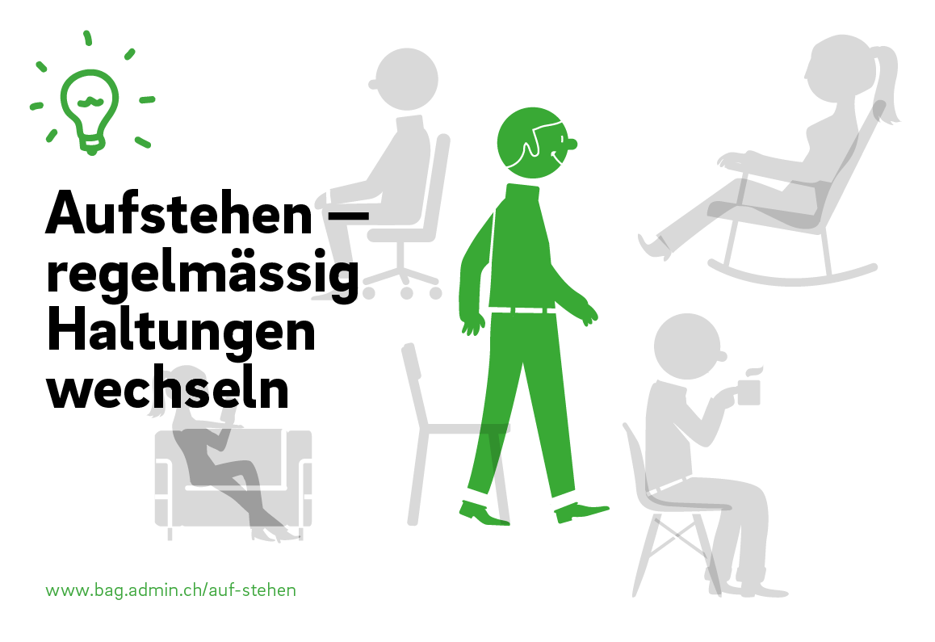
Notes:
Regelmässig Haltungen wechseln
Regelmässig die Position ändern und zwischen Sitzen, Stehen und Gehen abwechseln.
Lüften, Schultern nach hinten kreisen, sich strecken, Hüftkreisen, von einem Bein auf das andere stehen, auf einem Bein balancieren, ein paar Schritte gehen (auch am Ort möglich).
Zusatzeffekt: Die besten Ideen kommen in Situationen, wenn man nicht darüber nachdenkt.

Slide 11
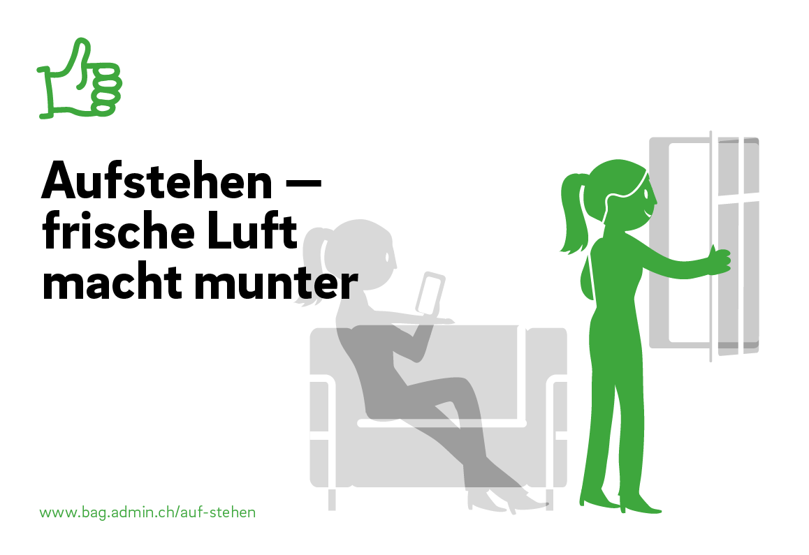
Notes:
Frische Luft macht munter
Regelmässig lüften: Aufstehen und alle 2 bis 3 Stunden das Fenster ca. 10 Minuten öffnen – oder je nach Bedarf länger.

Slide 12
Notes:
Stehend lesen / referieren / an einer Sitzung teilnehmen
Stehend zu lesen, zu referieren oder an einer Sitzung teilzunehmen fördert die Konzentration, steigert das körperliche Wohlbefinden und verbessert die Aufmerksamkeit.
Weisen Sie Ihre ZuhörerInnen z.B. kurz vor einer Pause aktiv darauf hin, sitzende Phasen regelmässig zu unterbrechen und Haltungen wenn möglich zwischen Sitzen, Stehen und Bewegen zu wechseln.

Slide 13
Notes:
Haltungen wechseln
Achten Sie während einer Veranstaltung – ob digital oder vor Ort – auf genügend Bewegungspausen.
Sorgen Sie bei Veranstaltungen vor Ort für ein gesundheitsförderndes, bewegungsfreundliches Umfeld, schaffen Sie Anreize, die zum Aufstehen einladen: Stellen Sie z.B. im Plenum und in den Workshopräumen ausreichend Stehtische zur Verfügung und weisen Sie aktiv darauf hin, damit sich die TeilnehmerInnen «trauen» diese zu nutzen. Bieten Sie «Standshops» oder «Walkshops» an.
Machen Sie angeleitete Bewegungs-/ Entspannungspausen im Stehen – auch bei digitalen Veranstaltungen möglich und empfehlenswert.

Slide 14
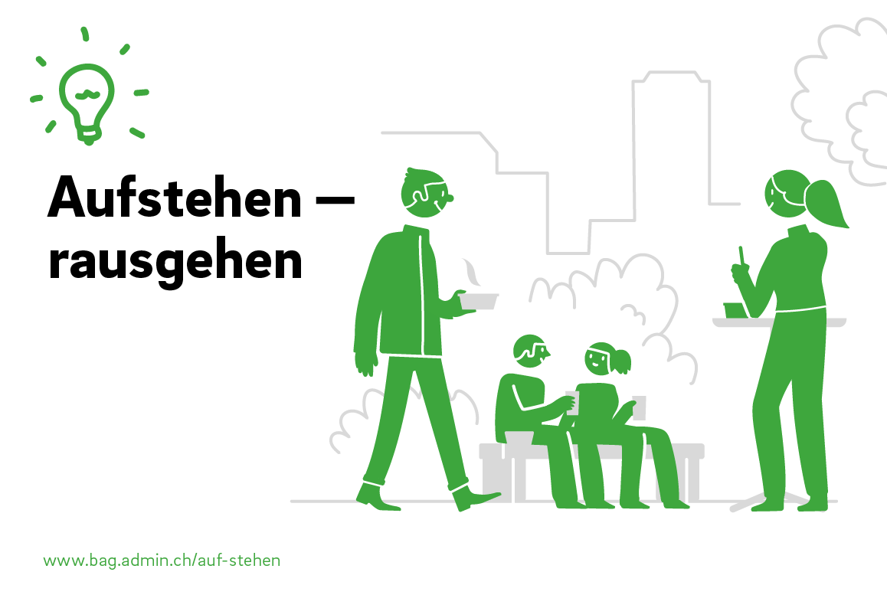
Notes:
Rausgehen
Ob in der Mittagspause, an Veranstaltungen oder in der Freizeit. Gerade nach langem Sitzen ist es besonders wohltuend für Körper und Geist aufzustehen, rauszugehen, die Beine zu vertreten und frische Luft zu tanken! Frische Luft und Bewegung machen müde Geister munter!
Sorgen Sie für ein gesundheitsförderndes, bewegungsfreundliches Umfeld, schaffen Sie Anreize, damit ihre TeilnehmerInnen aufstehen, rausgehen und sich bewegen. Zeigen Sie Möglichkeiten auf und weisen Sie aktiv darauf hin, damit sich die TeilnehmerInnen «trauen» diese zu nutzen: Zeichnen Sie z.B. den Fussweg zur Bäckerei oder zum Take-away auf, oder den Fussweg für einen Spaziergang mit Angabe der Gehzeit.

Slide 15
Notes:
Bewegt zur Veranstaltung und nach Hause gehen
Weisen Sie die TeilnehmerInnen bereits auf der Einladung darauf hin, den Anfahrts- und Nach-Hause-Weg mit dem Velo (z.B. auch Mietvelo wie «PubliBike») oder zu Fuss zu gehen.
Bieten Sie sichtbare Anreize für die aktive An- und Abreise wie beispielsweise: Plan mit gekennzeichneten Fuss- und Velowegen, Angaben zu Gehzeiten vom Bahnhof bis zum Veranstaltungsort.
Wenn möglich: Bereitstellung von ausreichend Veloparkplätzen und nur einer beschränkten Anzahl an kostenpflichtigen Autoparkplätzen, zeitliche Abstimmung mit Fahrplänen, Bereitstellung von Kombi-Tickets zur kostenreduzierten oder -freien Nutzung des öffentlichen Verkehrs, Leihvelos oder E-Bikes, Aufzeigen der vielfältigen gesundheitlichen und ökologischen Vorteile einer aktiven Anreise.
Bewerben Sie eine aktive Anreise mit attraktiven Aktionen: Wettbewerb, gratis Velo-Check vor Ort etc.
Darauf achten, dass Sie und die TeilnehmerInnen nicht von einer sitzenden Tätigkeit (Veranstaltung/Büro > Heimweg > zu Hause) direkt in die nächste übergehen.

Slide 16
Notes:
Abschalten
Ermuntern Sie Ihre Teilnehmenden oder Mitarbeitenden über Mittag oder am Abend aktive Pausen zu machen, sich aktiv zu erholen, den Kopf zu durchlüften, Gehörtes zu verarbeiten und zwischendurch abzuschalten. Das tut Körper und Geist gut.

Slide 17
Notes:
Checkliste
Kurzer Check für die TeilnehmerInnen am Ende der Veranstaltung!

Slide 18
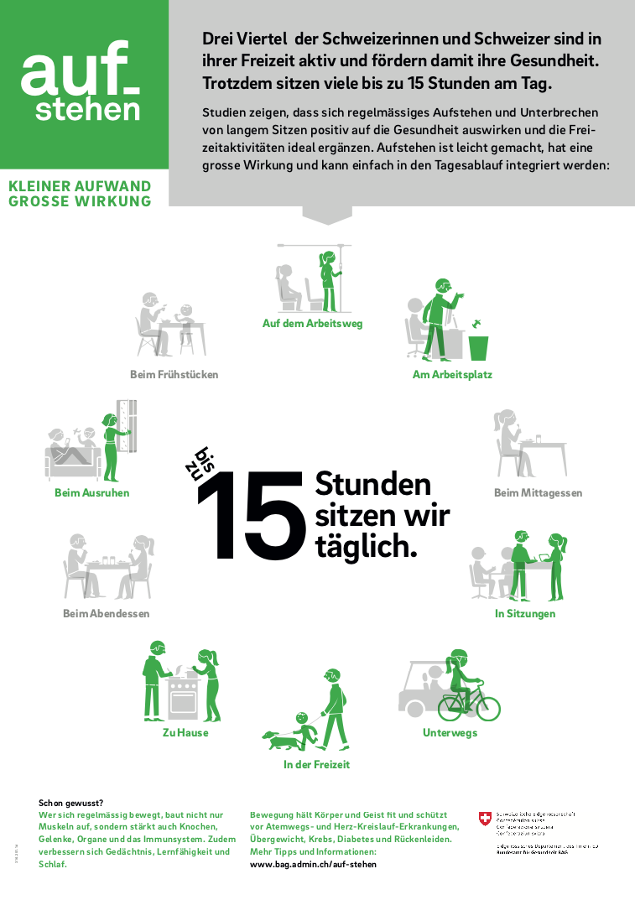
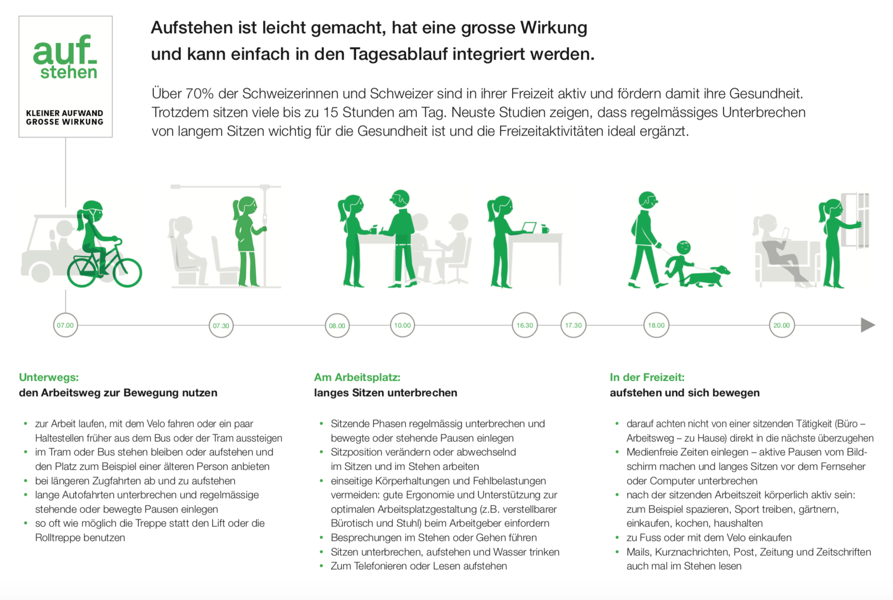
Informations- und Kommunikationsmaterialien
Poster (A1 und A3) – gratis bestellen auf bag.admin.ch/auf-stehen (auch in Französisch, Italienisch und Englisch).
Faktenblatt: «Sitzen gefährdet die Gesundheit: Warum es sich lohnt aufzustehen!»
Bewegungstipps: «Aufstehen: Unterwegs, am Arbeitsplatz, in der Freizeit»
bag.admin.ch/auf-stehen I #aufstehen_bag I #beactive

Slide 19
Impressum
Herausgeber: Bundesamt für Gesundheit BAG
Konzept und Umsetzung: frei-stil.ch
Grafikdesign: chragokyberneticks.ch
Bestellung Materialien: bag.admin.ch/auf-stehen
©BAG, August 2022

